Slide 1

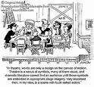
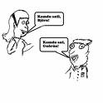
القراءة والمحادثة
ثانياً-المحادثـــة

Slide 2

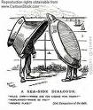
القراءة والمحادثة
ثانياً-المحادثـــة
1-تعريف
2-أنواعها
3-أهميتها
4- طرقها وآدابها
5-أمثلــة

Slide 3
القراءة والمحادثة
ثانياً-المحادثـــة
أولا-تعريفها(اصطلاحا)
*هي:
1- كلام بين متحدث ومستمع أو فريقين أو مجموعتين , أو أكثر.
2-نشاط إنساني, ووسيلة للتعامل مع الآخر,وللتعبير عن
متطلباته.

Slide 4
القراءة والمحادثة
ثانياً-المحادثـــة
(تابع):أولا-تعريفها:
3-على وزن : مفاعلة ,وهي مصدر من
الفعل:حادث, على وزن :فاعل, وتعني أن
يشترك شخصان أو أكثر في الكلام عن
شيء معين مثل الزيارات,المؤتمرات ,
المنتديات....إلخ.

Slide 5
القراءة والمحادثة
ثانياً-المحادثـــة
(تابع):أولاً-تعريفها:
3-على وزن : مفاعلة ,وهي مصدر من
الفعل:حادث, على وزن :فاعل, وتعني أن
يشترك شخصان أو أكثر في الكلام عن
شيء معين مثل الزيارات,المؤتمرات ,
المنتديات....إلخ.

Slide 6
القراءة والمحادثة
ثانياً-المحادثـــة
1-تابع :تعريفها
4-وسيلة مهمة جداً في العملية التعليمية.

Slide 7
القراءة والمحادثة
المحادثة
**ملحوظة:-
لابد من تهيئة المتحدث نفسيا وتربويا ولغويا وشفهيا للتحدث, وذلك بإخباره مسبقا بما يلي:
أ-موضوع المحادثة.
ب-تاريخ ووقت المحادثة.
جـ -نبذة مختصرة عن جمهور الحاضرين أو المستمعين

Slide 8
القراءة والمحادثة
المحادثة
ثانياً-أهميتها:
* وتكمن أهميتها في التالي:
1- مفيدة لاكتساب مهارة فن الإلقاء والنطق الصحيح
للحروف والكلمات.
2-هي الخطوة الأولى للتعرف على اللغة, واختيار
الكلمات والجمل والأساليب
3- لتنمية مهارة التحاور مع الآخرين والمواجهة .

Slide 9
القراءة والمحادثة
المحادثة
تابع:أهمية المحادثة
4- لتعلم احترام رأي الآخرين وحسن الاستماع إليهم
5- لمعرفة الأوقات التي نتكلم فيها ,والأوقات التي
نصمت فيها.
6-مهمة لتوسيع دائرة المعرفة والخيال.
7-مهمة للتعود على التفكير المنطقي والجاد والسريع
8- ضرورية لتنمية الثقة بالنفس والتعبير بشجاعة
وأسلوب راقٍ عن وجهة نظر محددة.

Slide 10
القراءة والمحادثة
المحادثة
تابع:أهمية المحادثة:
9- لتنمية القدرة على تغيير مجرى الحديث عند
الضرورة.
10-لاكتساب مهارة التأثير في الآخرين:الوقفات -السكتات -
التلوين الصوتي- حركات جسمية معينة -لغة الإشارة
11- لاكتساب الخبرات من تجارب الآخرين.

Slide 11
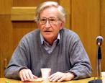


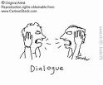
القراءة والمحادثة
المحادثة
ثالثا:أنواع المحادثة
1-الخطب والمناظرات
2-المقابلات الإذاعية و التلفازية
3- مناقشة الأبحاث والتوصيات والمؤتمرات
4-تقديم المتكلمين والخطباء وإدارة الاجتماعات

Slide 12


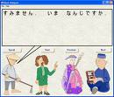
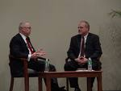
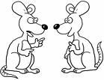
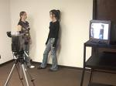
القراءة والمحادثة
أشكر لكن حسن استماعكن

